Slide 1
证道
历经拦阻的事奉
Notes:
证道题目可以在当月月报上找到。
标题为42正文字体66。

Slide 2
历经拦阻的事奉（徒16:1-15）
引言：
基督徒的生命与神进入关系，人生被神保守也被神引导。
在被神引导和带领的个人生活与事奉中，我们是否可以自己规划人生和安排计划未来？我们的计划和安排被神保守成就是否意味着一路顺利，心如所愿呢？
基督徒如何理解被神保守和祝福的人生仍要经历不顺与挫折? 如何在这种处境中认识神、经历神？
Notes:
讲道内容可在周五晚上或周六早上从同工处获得。
请尽量在周六14点之前将讲道内容更新。
牧师提供的讲道大纲是繁体字的，请尽量转换成简体字。推荐网站：http://www.hao123.com/haoserver/jianfanzh.htm
正文内容是由牧师逐项播放的，请为每项内容加入动画。
请保持正文对齐，标题为36，字体34。

Slide 3
历经拦阻的事奉（徒16:1-15）
引言：
在不顺利的处境中该做什么？能做什么？
Notes:
讲道内容可在周五晚上或周六早上从同工处获得。
请尽量在周六14点之前将讲道内容更新。
牧师提供的讲道大纲是繁体字的，请尽量转换成简体字。推荐网站：http://www.hao123.com/haoserver/jianfanzh.htm
正文内容是由牧师逐项播放的，请为每项内容加入动画。
请保持正文对齐，标题为36，字体34。

Slide 4
历经拦阻的事奉（徒16:1-15）
经文理解与应用：
保罗宣教传福音是蒙神托付、被神命定的使命，而非任凭己意的决定和选择（徒9章1-16）
保罗的第二次宣教计划和旅程（徒15：36，41）：
-- 原定计划和目的：在亚西亚
地区宣教和走遍叙利亚和基利家，
--坚固之前建立的众教会。
Notes:
讲道内容可在周五晚上或周六早上从同工处获得。
请尽量在周六14点之前将讲道内容更新。
牧师提供的讲道大纲是繁体字的，请尽量转换成简体字。推荐网站：http://www.hao123.com/haoserver/jianfanzh.htm
正文内容是由牧师逐项播放的，请为每项内容加入动画。
请保持正文对齐，标题为36，字体34。

Slide 5
历经拦阻的事奉（徒16:1-15）
经文理解与应用：
行程前阶段的顺利与受鼓舞：走遍叙利亚、基利家，在特庇、路司得，诸事顺利，行在计划中。“众教会信心越发坚固，人数天天增加”。（徒16：1-5）
Notes:
讲道内容可在周五晚上或周六早上从同工处获得。
请尽量在周六14点之前将讲道内容更新。
牧师提供的讲道大纲是繁体字的，请尽量转换成简体字。推荐网站：http://www.hao123.com/haoserver/jianfanzh.htm
正文内容是由牧师逐项播放的，请为每项内容加入动画。
请保持正文对齐，标题为36，字体34。

Slide 6
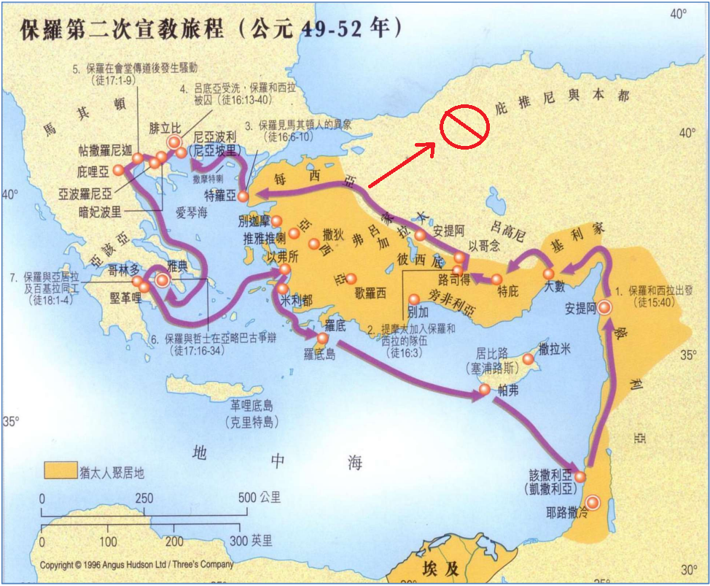
历经拦阻的事奉（徒16:1-15）
经文理解与应用：
Notes:
讲道内容可在周五晚上或周六早上从同工处获得。
请尽量在周六14点之前将讲道内容更新。
牧师提供的讲道大纲是繁体字的，请尽量转换成简体字。推荐网站：http://www.hao123.com/haoserver/jianfanzh.htm
正文内容是由牧师逐项播放的，请为每项内容加入动画。
请保持正文对齐，标题为36，字体34。

Slide 7
历经拦阻的事奉（徒16:1-15）
经文理解与应用：
保罗经历原定计划的受阻和不顺（徒 16：6-8）。
保罗在受阻中试图调整、寻求明白神的心意和带领：自我的努力尝试，与神显明异象的统一。
神的意念高于人的意念，被拦阻表明神的引导：保罗看见宣教使命的新方向：福音西传欧洲。
Notes:
讲道内容可在周五晚上或周六早上从同工处获得。
请尽量在周六14点之前将讲道内容更新。
牧师提供的讲道大纲是繁体字的，请尽量转换成简体字。推荐网站：http://www.hao123.com/haoserver/jianfanzh.htm
正文内容是由牧师逐项播放的，请为每项内容加入动画。
请保持正文对齐，标题为36，字体34。

Slide 8
历经拦阻的事奉（徒16:1-15）
经文理解与应用：
调整原定计划，在新方向中继续经历神的带领：遇见渴慕的心，结出意料之外的果子。
Notes:
讲道内容可在周五晚上或周六早上从同工处获得。
请尽量在周六14点之前将讲道内容更新。
牧师提供的讲道大纲是繁体字的，请尽量转换成简体字。推荐网站：http://www.hao123.com/haoserver/jianfanzh.htm
正文内容是由牧师逐项播放的，请为每项内容加入动画。
请保持正文对齐，标题为36，字体34。

Slide 9
历经拦阻的事奉（徒16:1-15）
总结：
领受使命有目标的人生需要透过计划和安排去推动。在经历受阻和不顺利时，也需要我们在坚持使命的方向里，重新审视和定位既定的安排和计划。神是历史的主宰，透过环境中关门阻拦和开门放行来引领我们前行的脚步。我们需要放下己意，在顺服祂的带领中经历祂的美意与祂同工。
Notes:
讲道内容可在周五晚上或周六早上从同工处获得。
请尽量在周六14点之前将讲道内容更新。
牧师提供的讲道大纲是繁体字的，请尽量转换成简体字。推荐网站：http://www.hao123.com/haoserver/jianfanzh.htm
正文内容是由牧师逐项播放的，请为每项内容加入动画。
请保持正文对齐，标题为36，字体34。

